Slide 1

PROPOSTA DE CURSOS, TREIANMENTOS E PALESTRAS

Slide 2
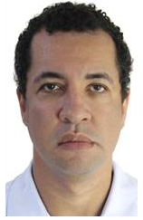

MARCOS ALONSO
OLÁ!
Sou Especialista em segurança no trabalho.
Uma breve apresentação do meu perfil profissional.
● Técnico em Segurança do Trabalho
● Bombeiro Profissional Civil Socorrista
● Instrutor Multiplicador de segurança em serviços com eletricidade nr10
● Instrutor Multiplicador de Espaço Confinado nr33
● Instrutor Multiplicador de Trabalho em Altura nr35

Slide 3
APRESENTAÇÃO DA PROPOSTA
3

Slide 4
Diante da necessidade de Treinamentos vem por meio deste documento apresentar uma proposta formal referente aos cursos, treinamentos e palestras que posso ministrar.
Consideramos que as informações aqui contidas expressam o melhor entendimento em relação as necessidades de vocês e que a estratégia de atendimento está baseada em minha experiência em palestras, cursos e treinamentos que oferece a melhor obtenção de conhecimento teórico e prático visando a satisfação do contratante.
Meu objetivo principal é manter uma relação profissional e duradoura com o contratante sempre pautado em meu princípio de garantia e entrega de nossas palestras, cursos e treinamentos para desta forma passarmos a atuar em parceria em futuras necessidades da demanda de atualizações de palestras, cursos e treinamentos.
Fico a disposição para qualquer esclarecimentos que se façam necessários.

Slide 5
Especializada em cursos, palestras, e treinamentos em segurança do trabalho
Movido pelo desafio de desenvolver e habilitar profissionais que possam impulsionar o desenvolvimento e sustentabilidade do seu negócio, através de uma cultura de segurança do trabalho baseada na prevenção que trará uma ininterrupta inovação em seus processos e procedimentos.
Baseado nesse conceito estou certos que a melhor estratégia para um crescimento do negócio sustentável é certamente especialização de seus colaboradores. Essa é a razão pela qual eu desenvolvo uma cultura baseada em treinamento e ininterrupta cultura em segurança no trabalho.
Trabalhando para ser uma referência de conhecimento e gestão nas áreas de palestras, cursos e treinamentos de normatização em segurança do trabalho.

Slide 6
OBJETIVO DOS CURSOS, PALESTRAS E TREINAMENTOS
Desenvolver na equipe uma cultura e relação prevenconísta com a segurança no trabalho, demonstrando através de conceitos e politicas preventivas os efeitos de um acidente nas operações diárias de uma empresa a curso, médio e longo prazo.
PÚBLICO ALVO:
Gerentes, Supervisores, Encarregados, gestores e colaboradores das áreas administrativas, comercial e produtiva, profissionais envolvidos com a área de segurança do trabalho, Militares, Público em geral.
LOCAL DATA HORÁRIO:
● Data a definir
● Número de participantes a definir
● Horário a definir
● Local a definir

Slide 7
ESTRUTURA DOS TREINAMENTOS
7

Slide 8
● Apostila enviada por e-mail
● Exercícios de fixação na apostila
● Apresentação no Power Point
● Exemplos de casos com bonecos e pessoas
● Certificado de conclusão válido

Slide 9
NOSSOS CLIENTES
9

Slide 10







Slide 11
NOSSO TRABALHO
11

Slide 12
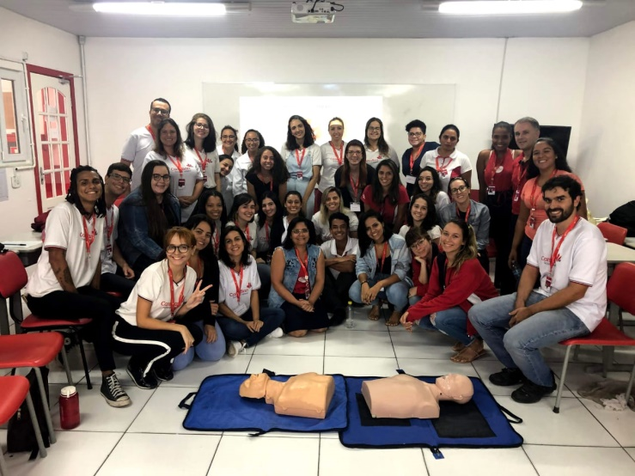
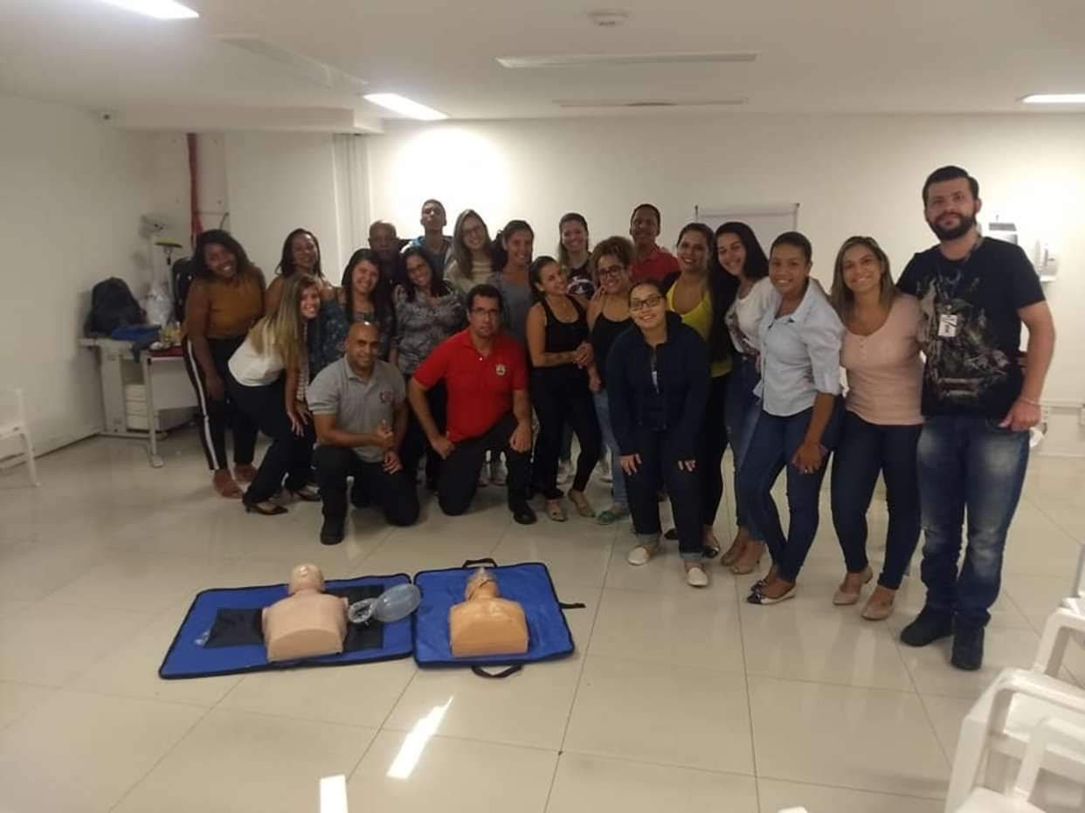
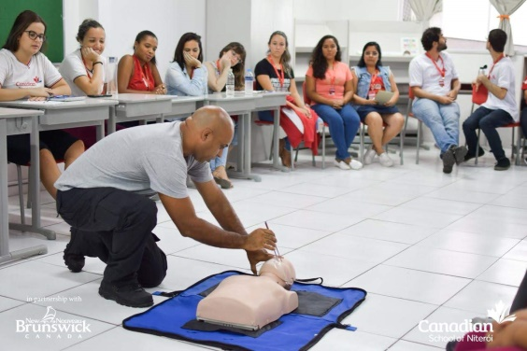
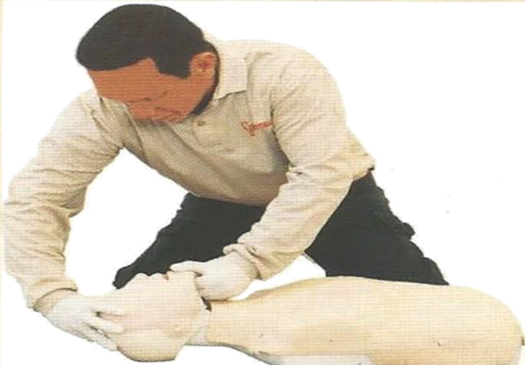

Slide 13
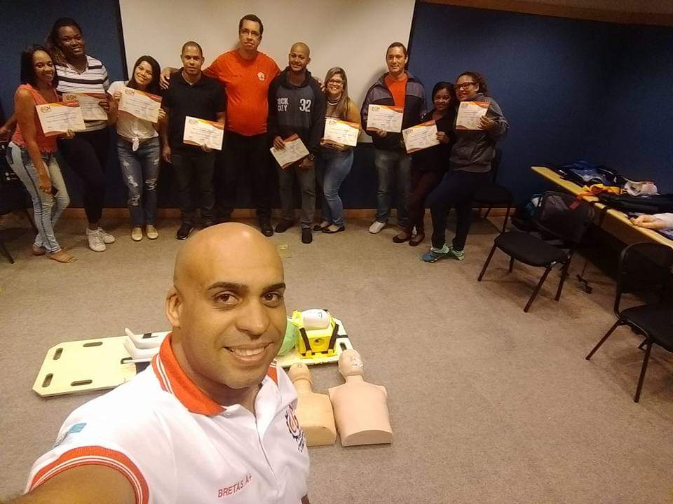
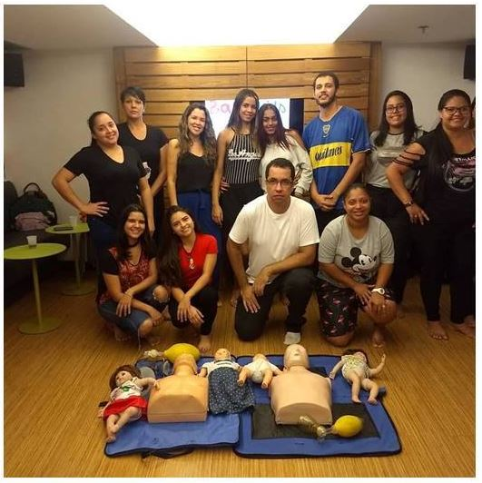
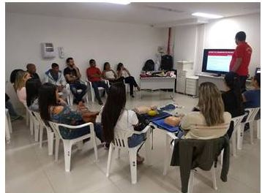
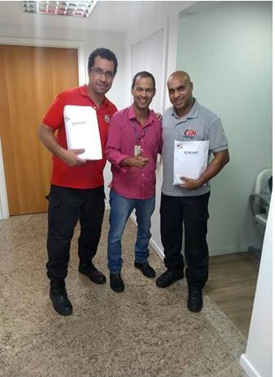

Slide 14
CONTATOS DOS INSTRUTORES
14

Slide 15

Nosso compromisso é ensinar a nobre arte de salvar vidas.
● Marcos Alonso (021) 98221-0510
E-mail: profmarcostst@yahoo.com.br
E-mail: gm.treinamentoeconsultoria@gmail.com

Slide 16
DOCUMENTOS PARA ELABORAÇÃO
16

Slide 17
● PGR ( Programa de Gerenciamento de Risco )
● PPP ( Perfil Profissiográfico Previdenciário )
● Mapa de risco ambiental
● Organização da SIPAT ( Semana Interna de Prevenção de Acidentes )
● Laudo de insalubridade e periculosidade
● Laudo técnico de demonstração ambiental
● LTCAT ( Laudo Técnico das Condições Ambientais de Trabalho )
● PCMAT ( Construção Civil ) NR 18
APR ( Analise Preliminar de Risco )
● PAE (Plano de atendimento a emergência)
● Ordem de Serviço NR01

Slide 18
NOSSOS CURSOS
18

Slide 19
Na Área da Saúde Segurança no Trabalho
● Curso de Primeiros Socorros
● Curso de Primeiros Socorros ( Lei Lucas )
● NR 05 CIPA ( Comissão Interna de Prevenção de Acidentes )
● NR 06 EPI – ( Equipamento de Proteção Individual )
● NR 07 PCMSO ( Programa de Controle Médico de Saúde Ocupacional )
● O uso de EPIS evita acidentes? ( Tire essa dúvida )
● NR 09 PPRA ( Programa de Prevenção de Riscos Ambientais )
● NR 10 ( Segurança em Trabalhos com Eletricidade )
● NR 11 ( Segurança no Transporte e Içamento de Cargas )
● NR 12 ( Máquinas e Equipamentos )
● NR 13 ( Caldeiras )
● NR 17 Ergonomia ( Postura inadequada ao exercer a função )
● NR 18 Segurança na Construção Civil
● NR 20 Segurança e Saúde no Trabalho com Inflamáveis
● NR 23 Prevenção e Combate a Incêndio

Slide 20
NOSSOS PALESTRAS
20

Slide 21
Na Área da Segurança no Trabalho
● Prevenção de Incidentes
● Prevenção de quase acidentes
● Prevenção de Acidentes ( É rapidinho! )
● O uso de EPIS evita acidentes? ( Tire essa dúvida )
● Porque cumprir regulamentos e normas no trabalho ( O que eu ganho? )
Na Área da Saúde no Trabalho
● DST ( Sou experiente mais ainda caio nessa! )
● Campanhas de saúde mensais
● Drogas ( Qual é a minha carencia? )
● Anciedade ( Quem está no controle? ) ( Janeiro Braco, Outubro Rosa, Novembro Azul
● Motivacional ( Encontre seu ponto G )
● Tabagismo ( Quem controla quem? )
● Doenças Ocupacionais ( Como conseguir minhas dores )
● Sáude do homem e da mulher ( A guerra dos sexos )

Slide 22
NOSSOS TREINAMENTOS
22

Slide 24
SOMANDO FORÇAS PARA SALVAR VIDAS
agradeco sua atenção e aguarda seu contato.
24

